Slide 1
基础建设

Slide 2
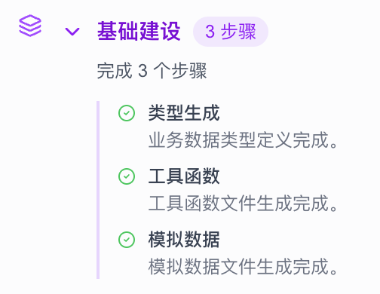

Slide 3
类型生成

Slide 4
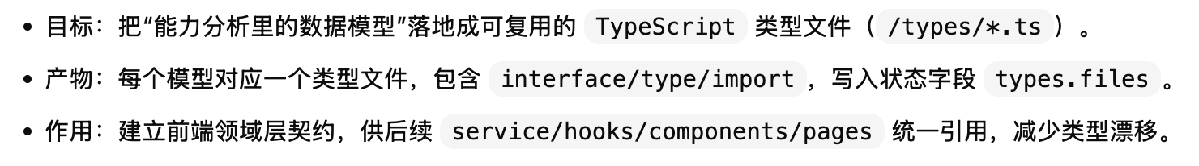
类型生成在做什么

Slide 5
类型生成在做什么

Slide 6
类型生成在做什么

Slide 7
类型生成在做什么

Slide 8
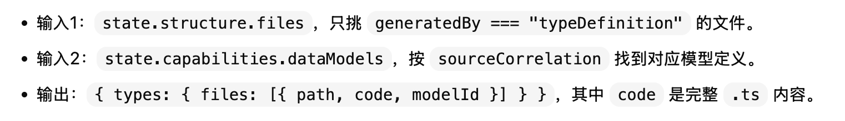
这个步骤的输入与输出

Slide 9
这个步骤的输入与输出

Slide 10
这个步骤的输入与输出

Slide 11
这个步骤的输入与输出

Slide 12
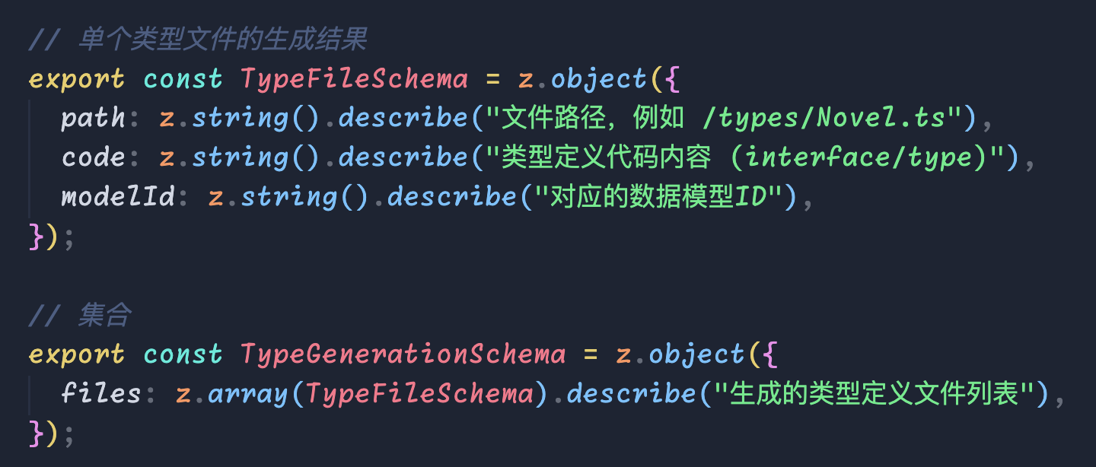

Slide 15
具体实现

Slide 16
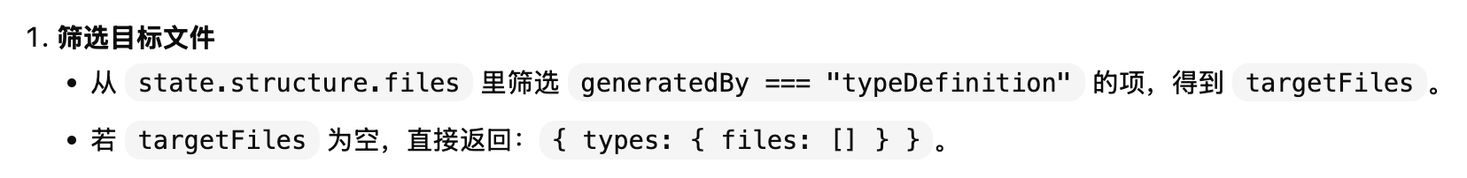

Slide 17
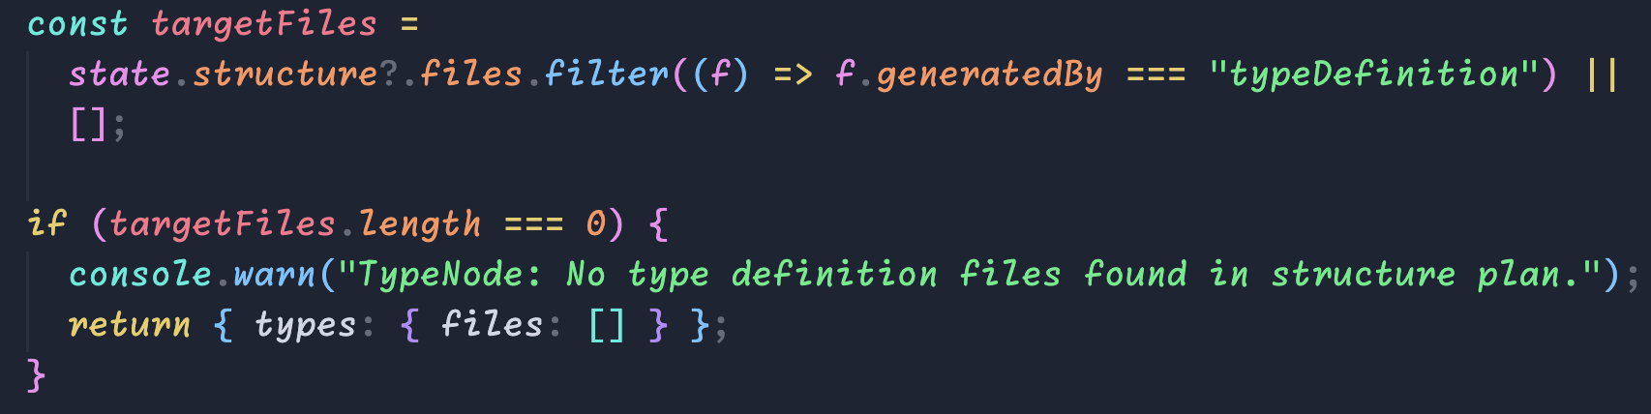

Slide 18
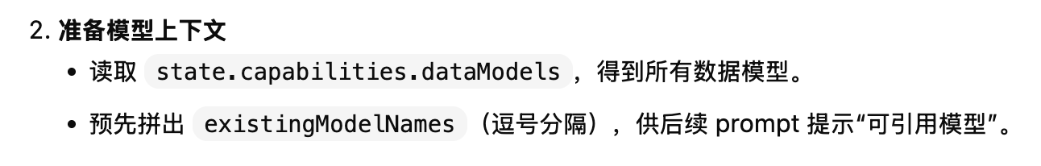

Slide 19
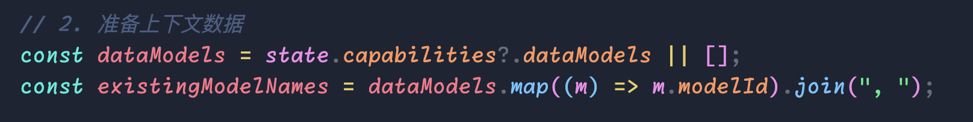
Novel，Category，ReadingNote....

Slide 20
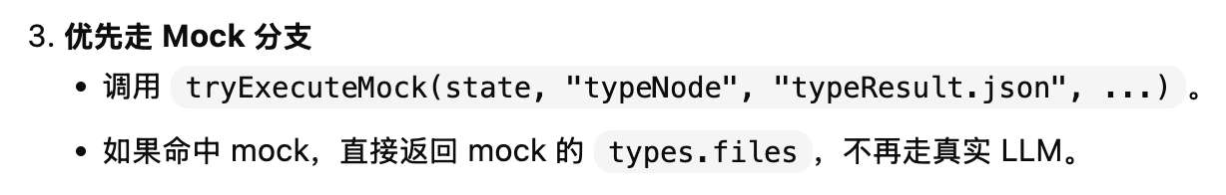

Slide 21
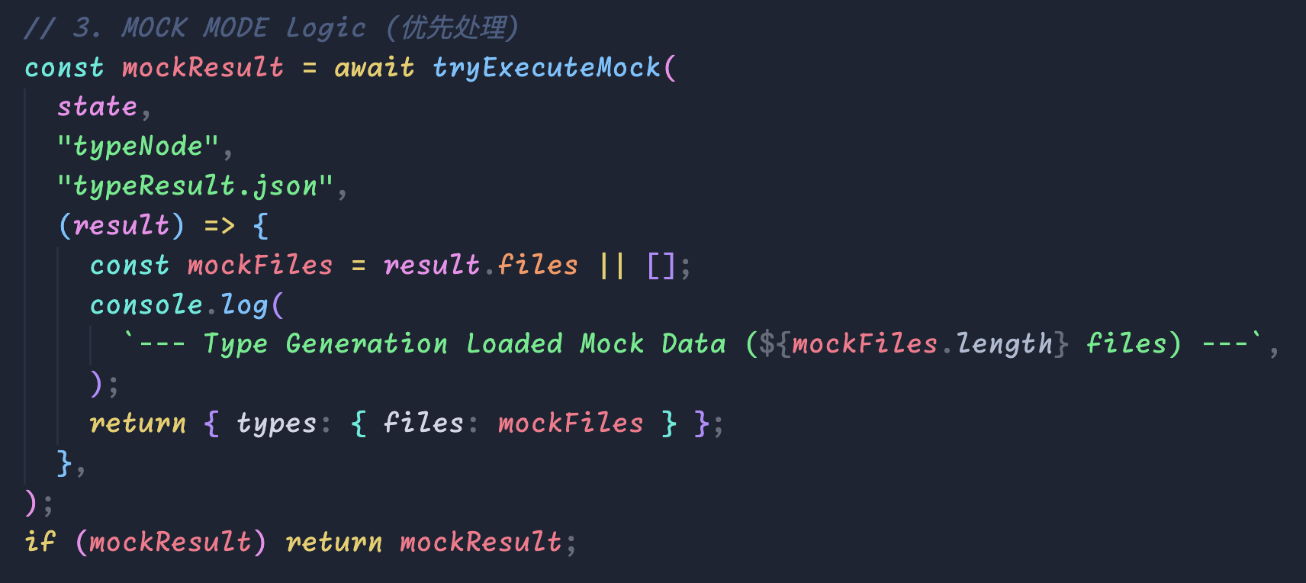

Slide 22
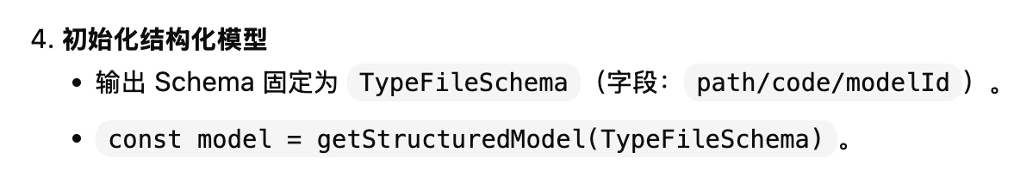

Slide 23
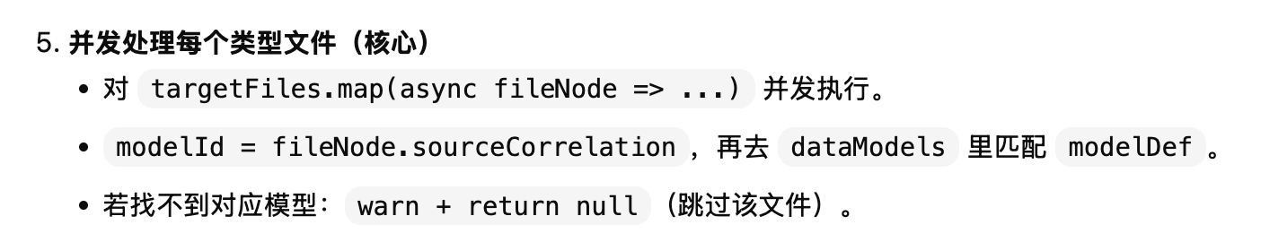

Slide 24
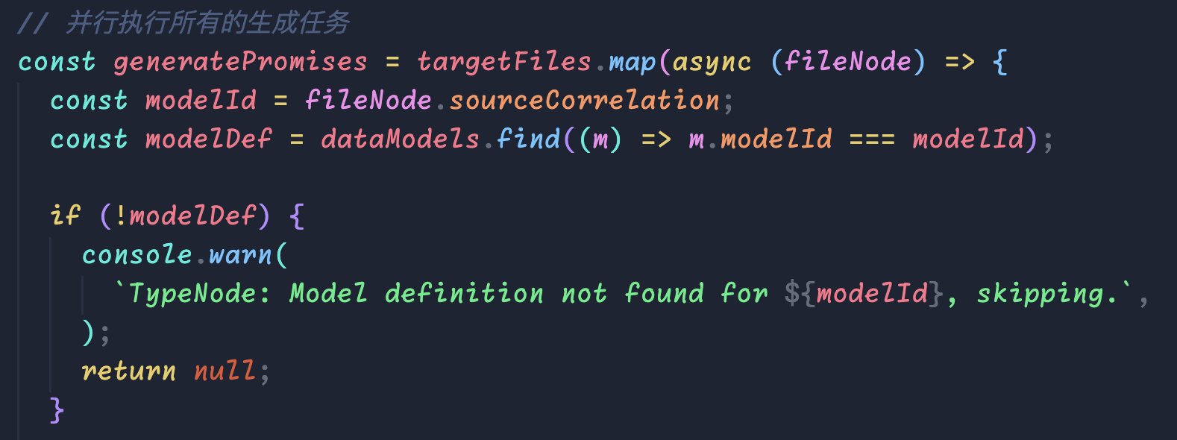

Slide 25
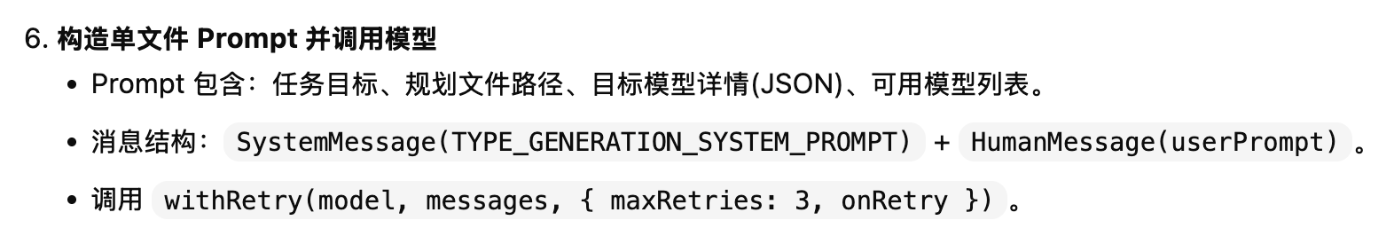

Slide 26
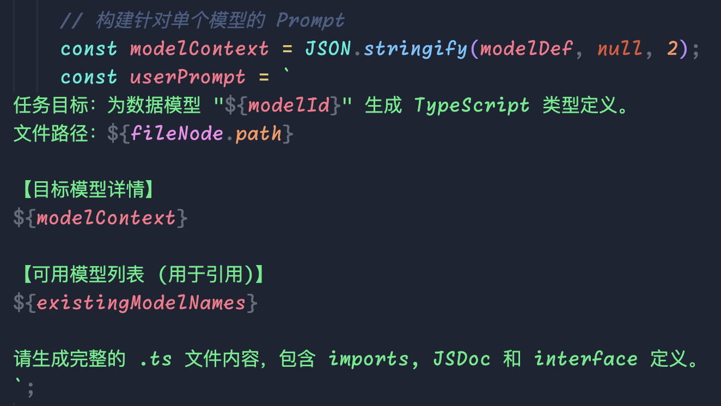

Slide 27
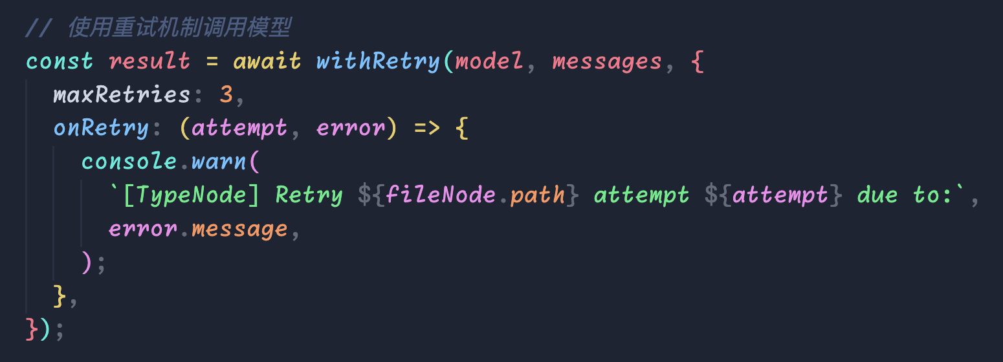

Slide 28
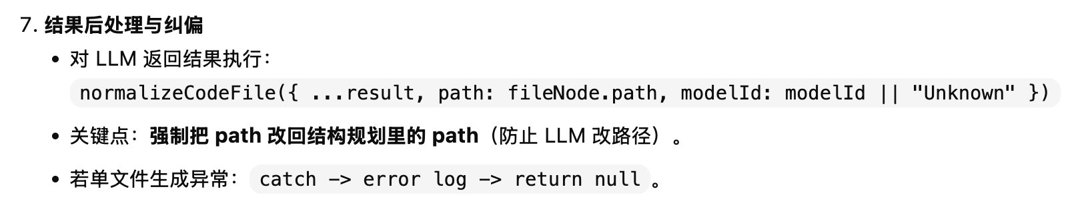

Slide 29
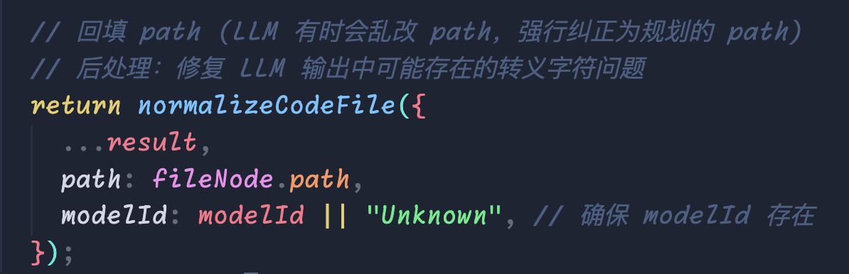

Slide 30
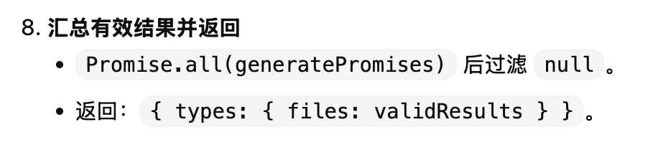

Slide 31
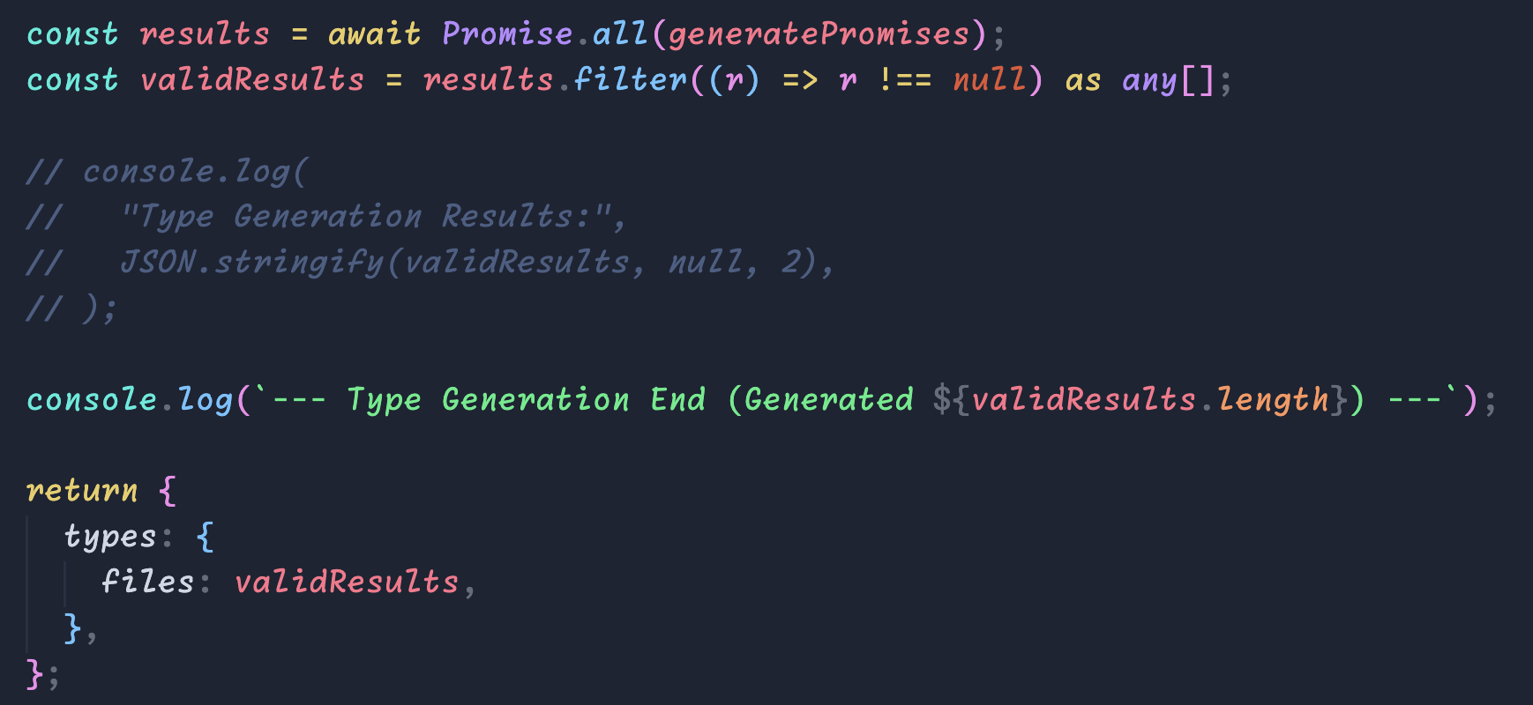

Slide 34
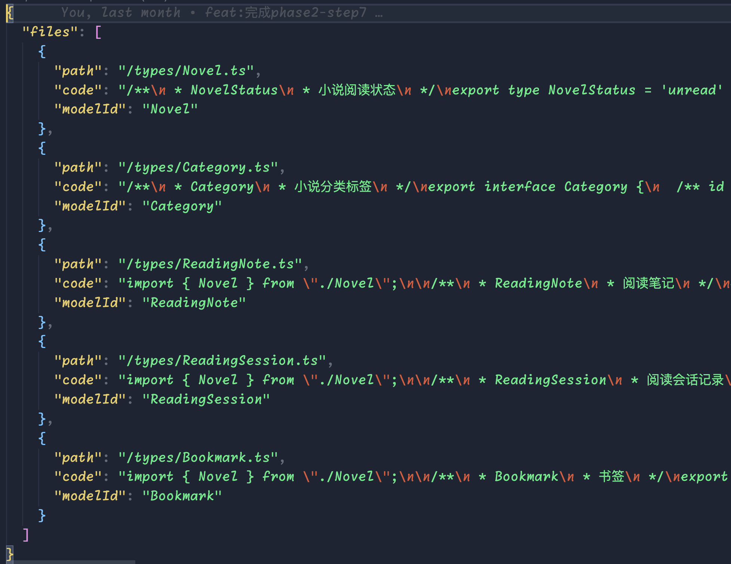

Slide 35
工具函数

Slide 36
模拟数据

Slide 114
Thank You

